Slide 1
[강의교안 이용 안내]
본 강의교안의 저작권은 한빛아카데미㈜에 있습니다.
이 자료는 강의 보조자료로 제공되는 것으로 무단으로 전제하거나 배포하는 것을 금합니다.

Slide 2

교재 소개
도서명 : 데이터베이스 for Beginner
ISBN : 979-11-5664-435-4 93000
저자 : 우재남
출판사 : 한빛아카데미㈜
페이지 / 정가 : 520p / 24,000원
예제 소스 : http://www.hanbit.co.kr/src/4435

Slide 3
교재 주요 특징
➊ 누구나 쉽게 MySQL을 설치할 수 있습니다
➋ 가장 기본이자 필수로 사용되는 SQL을 효과적으로 학습할 수 있습니다
➌ 실무에서 사용되는 고급 데이터베이스 기술도 다룹니다
➍ 다양한 강의에 활용하기 좋게 구성되어 있습니다
➎ 다양한 실습을 하면서 주요 이론을 자연스럽게 익힐 수 있습니다
➏ 데이터베이스의 큰 활용 분야인 웹 프로그래밍 응용을 포함했습니다

Slide 4
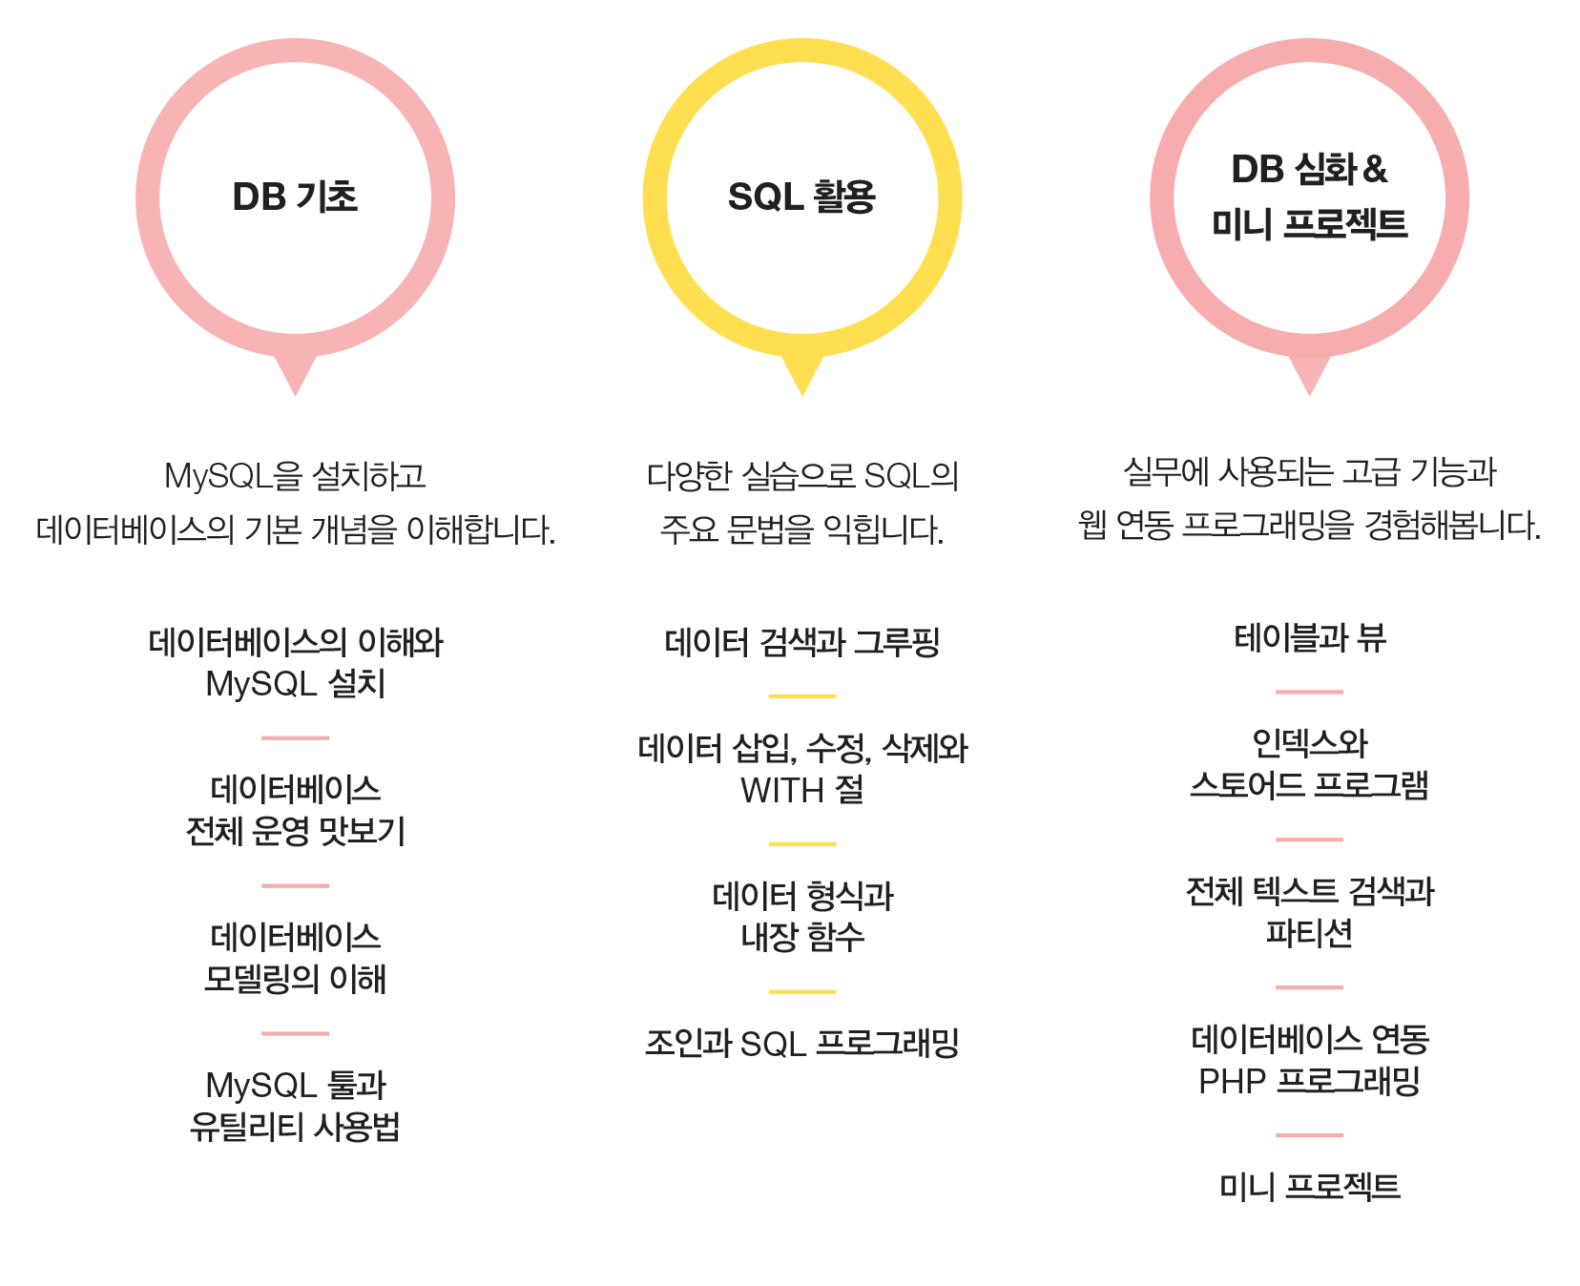
교재의 전체 구성

Slide 5
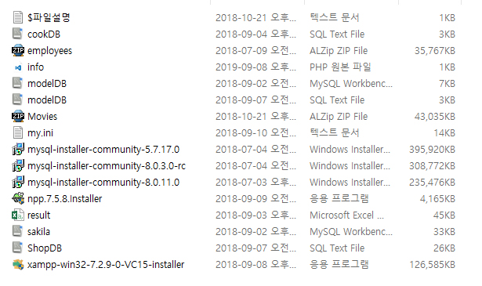
예제소스와 파일 안내
http://www.hanbit.co.kr/src/4435
각종 설치 파일 ← 실습에 필요한 각종 설치 파일이 정리되어 있습니다. 자세한 내용은 ‘$파일설명.txt’ 파일을 참고하세요.
소스코드 ← 본문에 사용된 SQL 코드 및 PHP 코드가 챕터별로 정리되어 있습니다.

Slide 6
환경 구축 동영상 강좌 안내
MySQL 설치 동영상(실습 1-1) https://www.youtube.com/watch?v=vAy4079h4yU&t=18s
XAMPP 설치 동영상(실습 2-1~실습 2-4) https://www.youtube.com/watch?v=vAy4079h4yU&t=18s

Slide 7
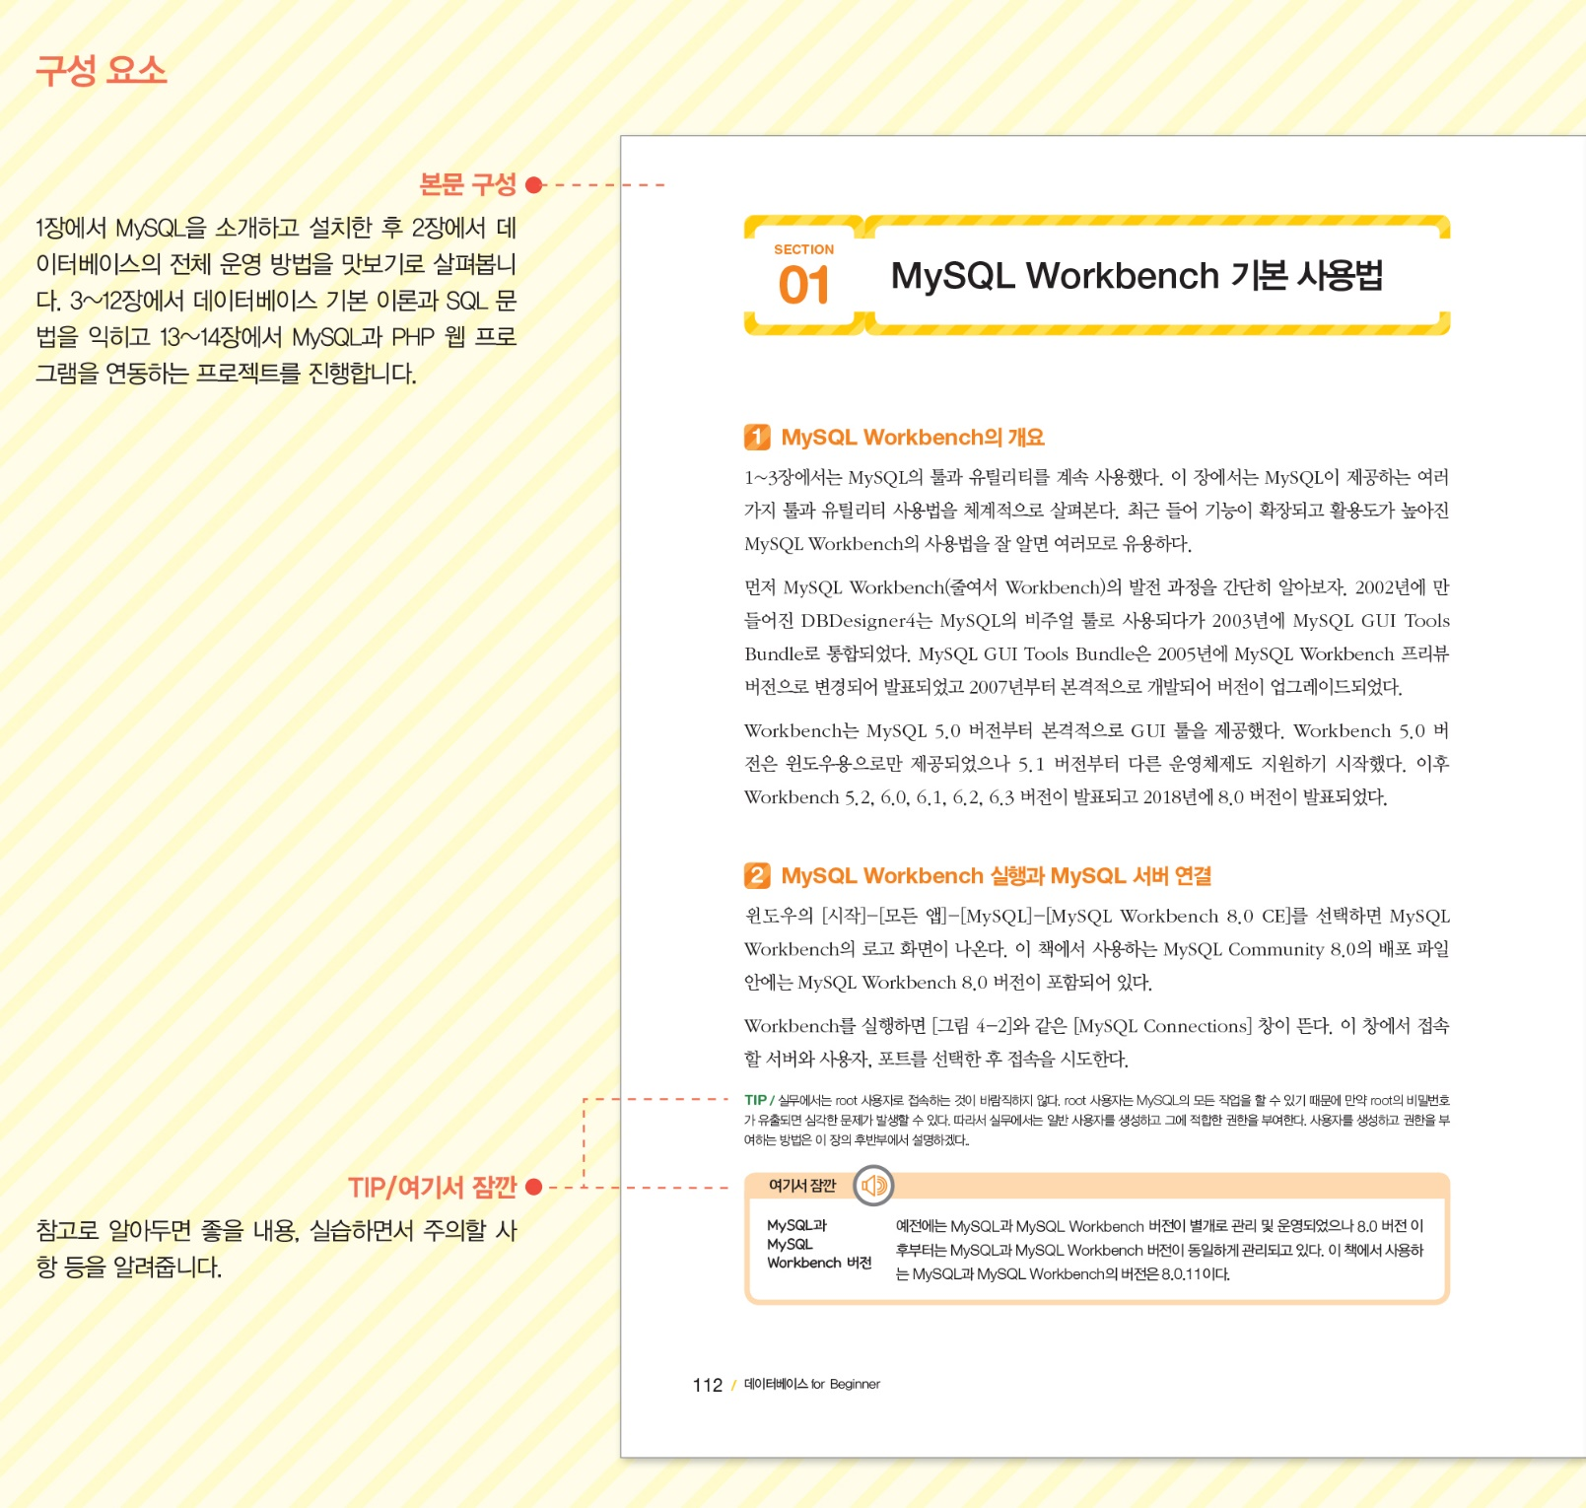
이 책의 사용 설명서(1)

Slide 8
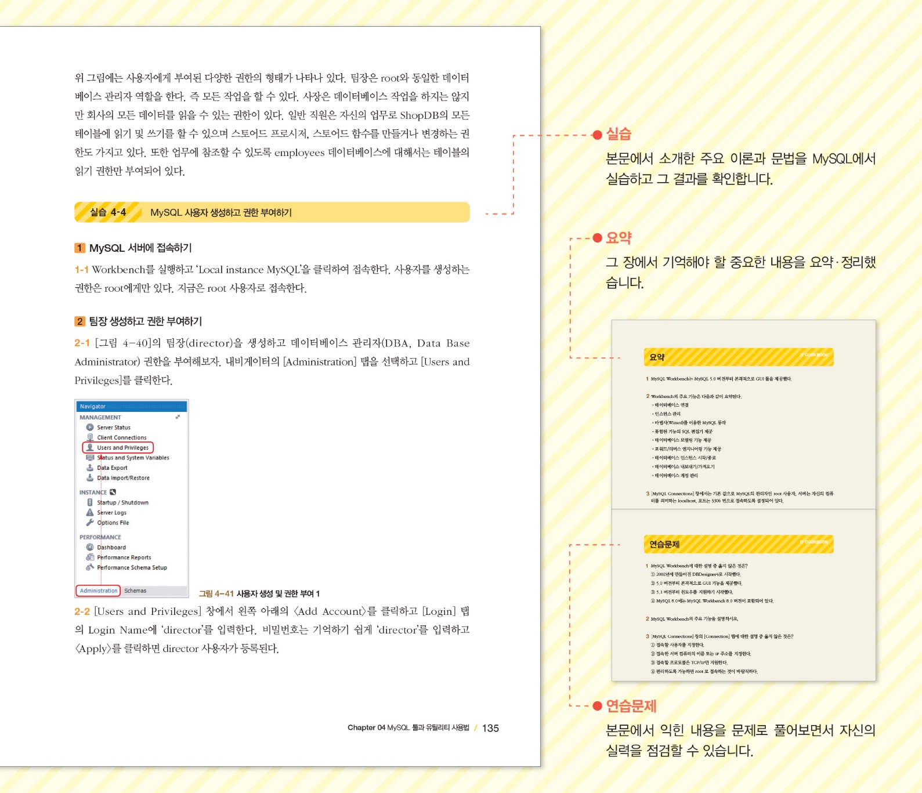
이 책의 사용 설명서(2)

Slide 9
강의 계획표
주 | 해당 장 | 주제
1 | 1장 | 데이터베이스의 이해와 MySQL 설치
2 | 2장 | 데이터베이스 전체 운영 맛보기
3 | 3장 | 데이터베이스 모델링의 이해
4 | 4장 | MySQL 툴과 유틸리티 사용법
5 | 5장 | 데이터 검색과 그루핑
6 | 6장 | 데이터 삽입, 수정, 삭제와 WITH 절
7 | 7장 | 데이터 형식과 내장 함수
8 |  | 중간고사
9 | 8장 | 조인과 SQL 프로그래밍
10 | 9장 | 테이블과 뷰
11 | 10장 | 인덱스
12 | 11장 | 스토어드 프로그램
13 | 12장 | 전체 텍스트 검색과 파티션
14 | 13장 | 데이터베이스 연동을 위한 PHP 프로그래밍
15 | 14장 | 미니 프로젝트(회원 관리 시스템 만들기)
16 |  | 기말고사

